Slide 1
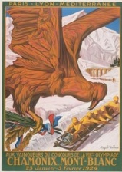
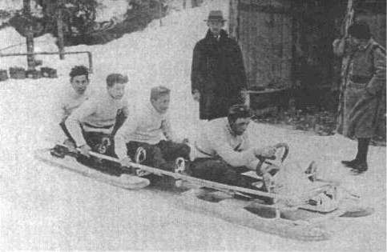
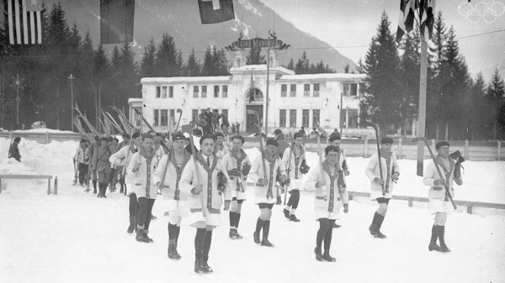
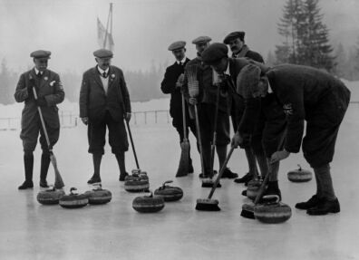
1 зимняя олимпиада
1924 год Шамони, Франция
Парад сборной Франции
Бобслей
Эмблема
Соревнования военных патрулей
Турнир по кёрлингу

Slide 2
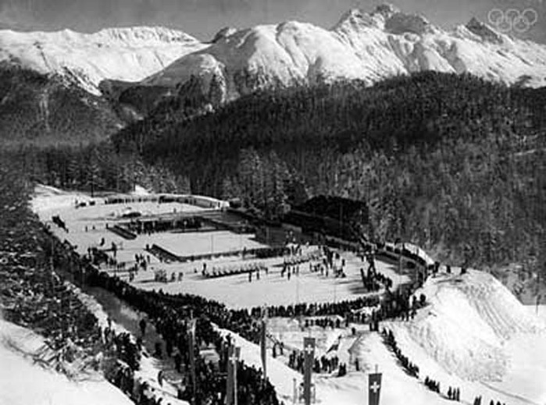
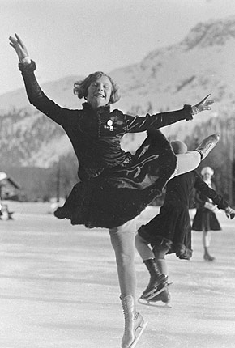
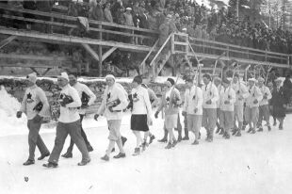
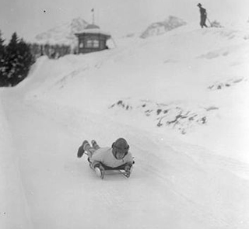
2 зимняя олимпиада
1928 год Санкт-Морице (Швейцария)
Эмблема
Церемония открытия
Парад сборной Канады
Соня Хени
Скелетон
Золотая медаль

Slide 3
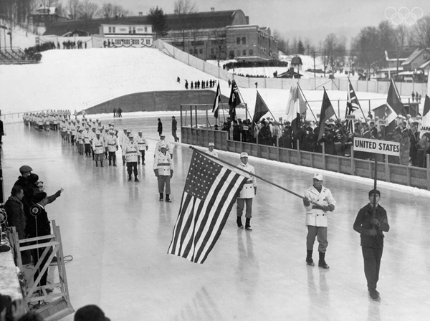
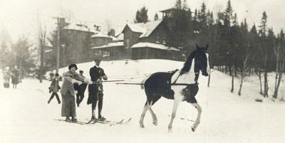
3 зимняя олимпиада
1932 год Лэйк-Плесид(США)
Эмблема
Церемония открытия
Конные лыжи

Slide 4
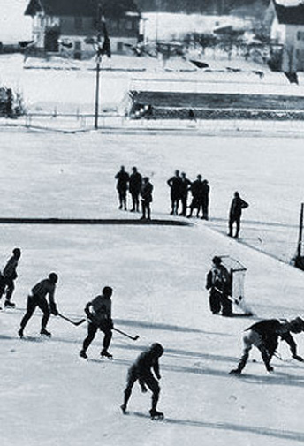
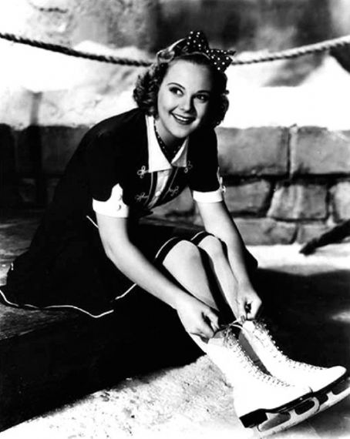
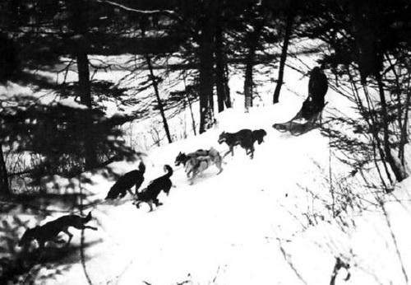
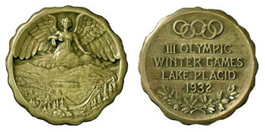
3 зимняя олимпиада
1932 год Лэйк-Плесид (США)
Соня Хени
Гонки на собачьих упряжках
Золотые медали

Slide 5
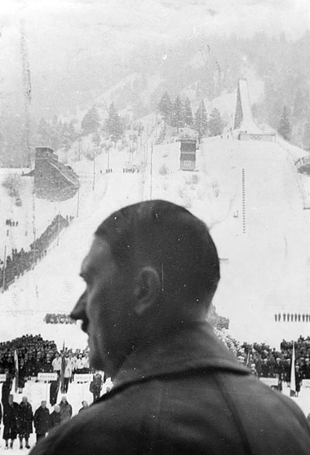
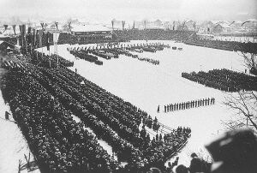
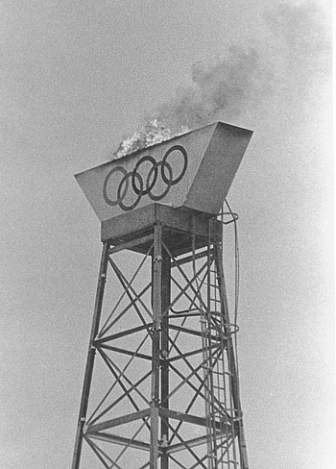
4 зимняя олимпиада
1936 год Гармиш-Партенкирхене (Германия)
Эмблема
Адольф Гитлер
Церемония открытия
Олимпийский огонь

Slide 6
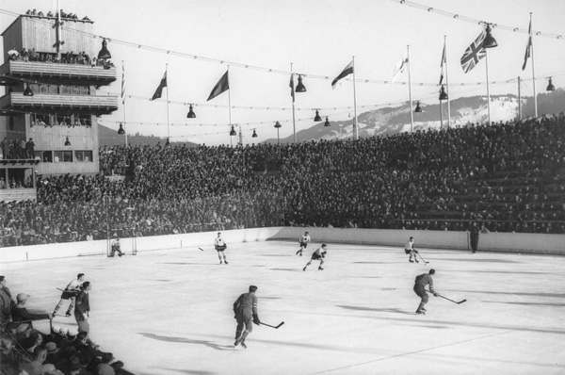
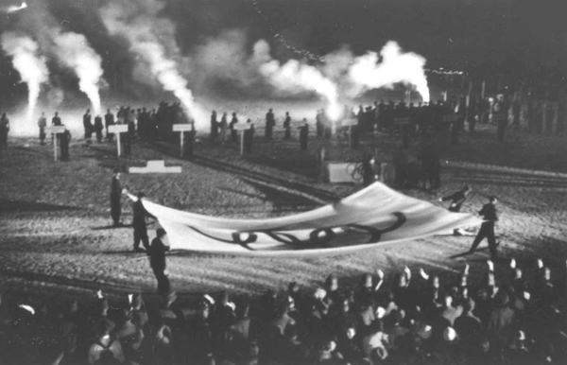
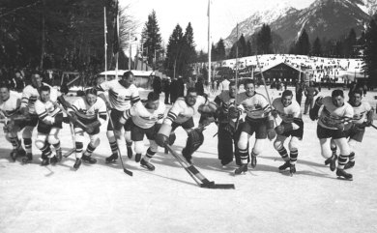
4 зимняя олимпиада
1936 год Гармиш-Партенкирхене (Германия)
Хоккей между сборной США и Канады
Церемония
закрытия
Сборная Великобритании

Slide 7
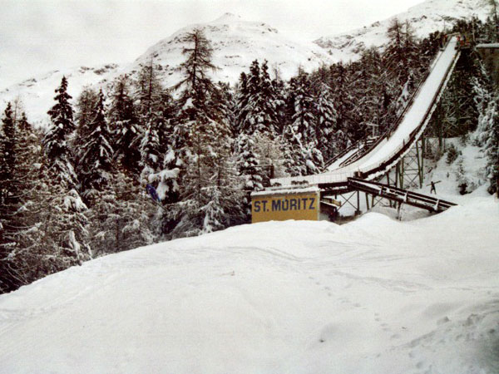
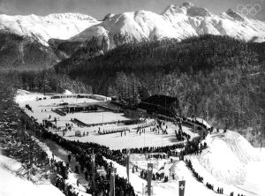
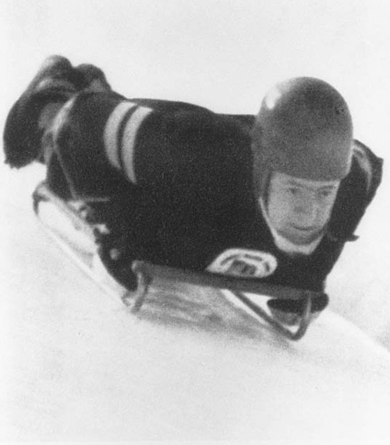
5 зимняя олимпиада
1948 год Санкт-Мориц (Швейцария)
Эмблема
Адольф Гитлер
Церемония открытия
Олимпийский огонь

Slide 8
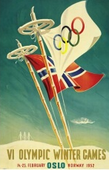
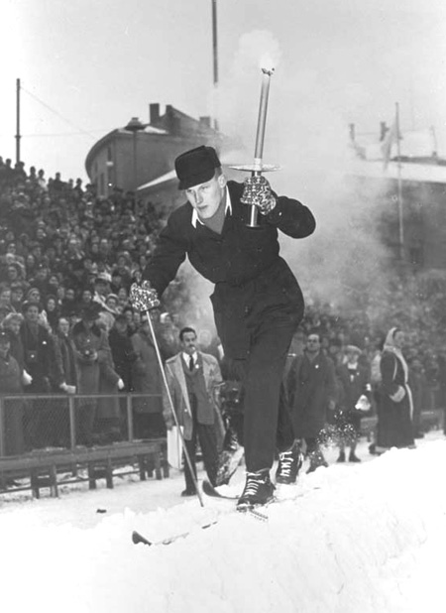
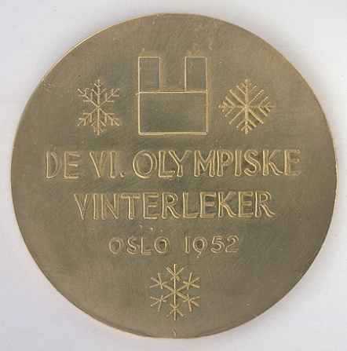
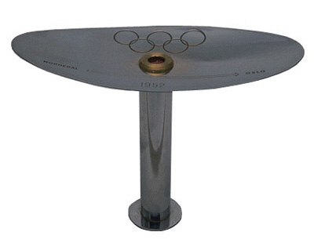
6 зимняя олимпиада
1952 год Осло (Норвегия))
Эмблема
Золотая медаль
Факельная эстафета
Факел

Slide 9
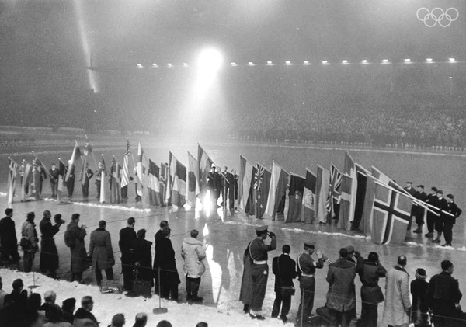
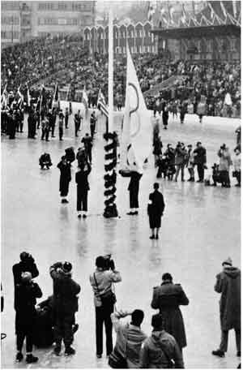
6 зимняя олимпиада
1952 год Осло (Норвегия)
Эмблема
Церемония закрытия
Поднятие флага

Slide 10
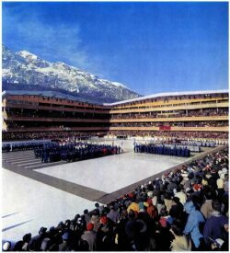
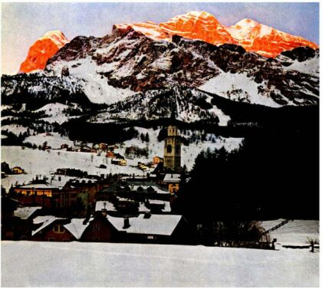
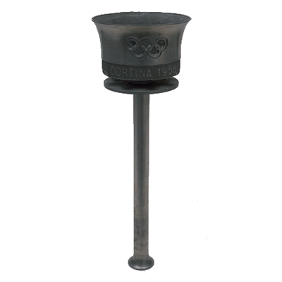
7 зимняя олимпиада
1956 год Кортина д'Ампеццо (Италия)
Эмблема
факел
Церемония открытия
Олимпийская деревня

Slide 11
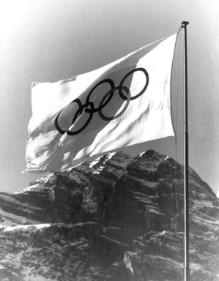
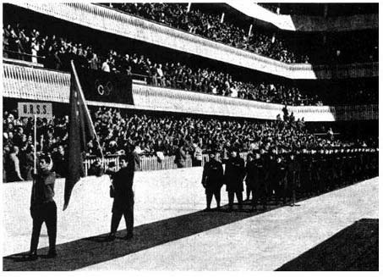
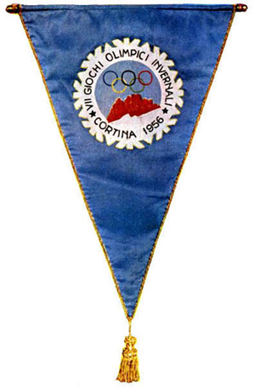
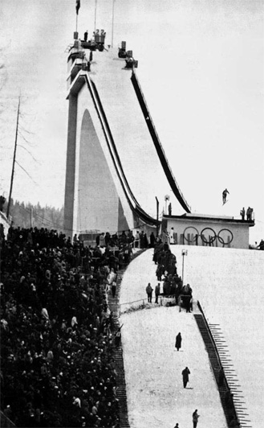
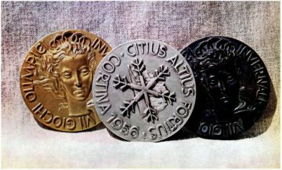
7 зимняя олимпиада
1956 год Кортина д'Ампеццо (Италия)
Эмблема
вымпел
Сборная СССР на открытии
Медали
трамплин

Slide 12
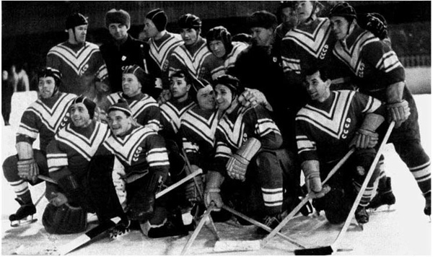
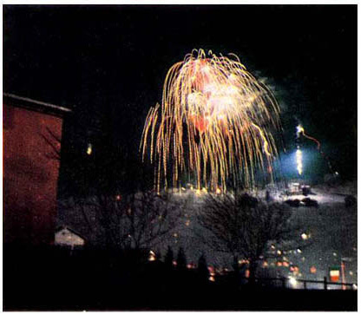
7 зимняя олимпиада
1956 год Кортина д'Ампеццо (Италия)
Эмблема
вымпел
Сборная СССР - чемпионы
Церемония открытия
Медали

Slide 13
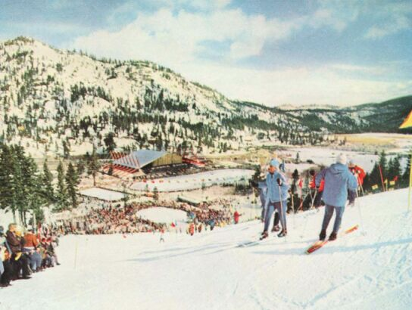
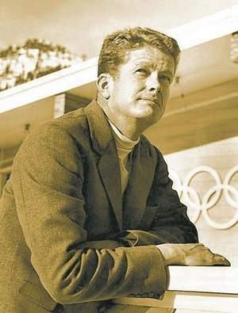
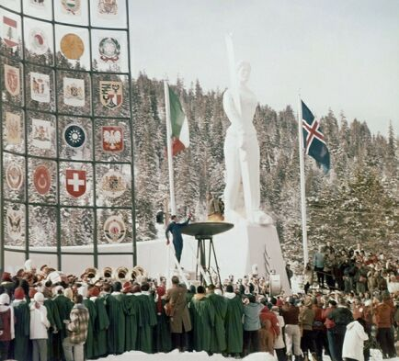
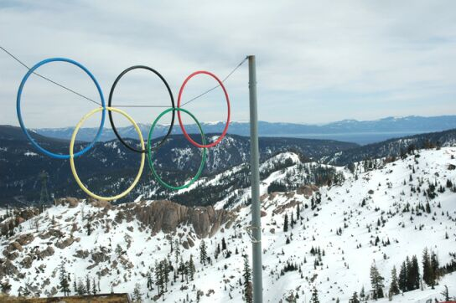
8 зимняя олимпиада
1960 год Скво-Вэлли (США)
Эмблема
Александр Кашинг
Олимпийская деревня
Церемония открытия

Slide 14
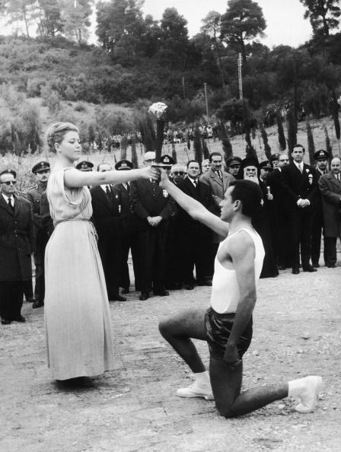
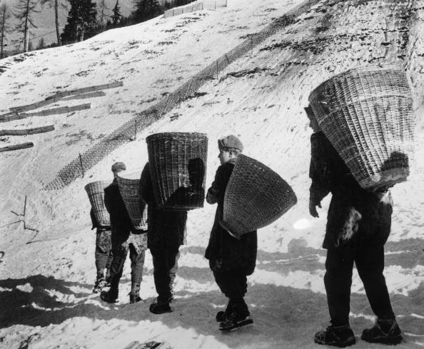
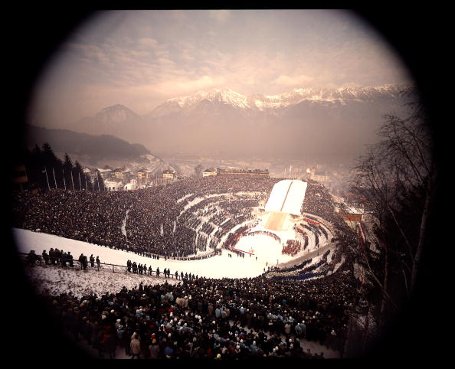
9 зимняя олимпиада
1964 год Инсбрук (Австрия)
Эмблема
http://olimp-history.ru/node/335
Доставка снега
Официальный плакат
Церемония открытия
Медали

Slide 15
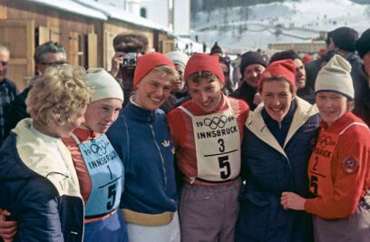
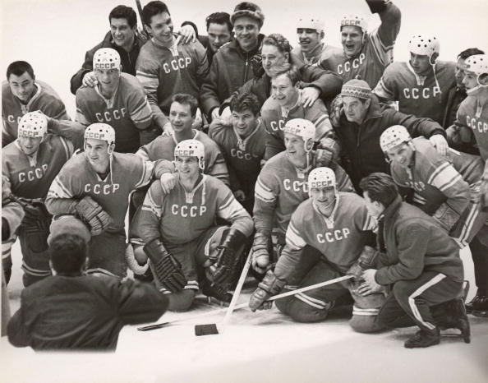
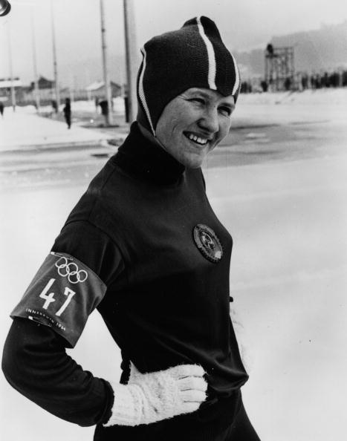
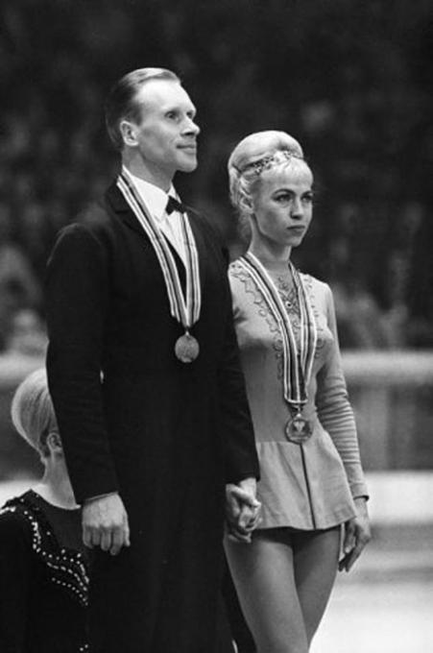
9 зимняя олимпиада
1964 год Инсбрук (Австрия)
Эмблема
Клавдия Боярских
(третья справа)
Сборная СССР
Людмила Белоусова и Сергей Протопопов
Лидия Скобликова

Slide 16
10 зимняя олимпиада
1968 год Гренобль (Франция)
Эмблема
Гренобль
Церемония открытия
Олимпийский огонь
Бобслейная трасса

Slide 17
10 зимняя олимпиада
1968 год Гренобль (Франция)
Эмблема
Талисман – лыжник Шюсс
Людмила Белоусова и Сергей Протопопов
Сборная СССР
Медали
Биатлон
Александр Тихонов

Slide 18
11 зимняя олимпиада
1972 год Саппоро (Япония)
Эмблема
Сувенир Саппоро
Ирина Роднина Алексей Уланов
СССР-Польша 9:3 В атаке Валерий Харламов
Галина Кулакова
Александр Тихонов

Slide 19
12 зимняя олимпиада
1976 год Инсбрук (Австрия)
Эмблема
Талисман- — снеговик Тиролин
Триумф Пахомовой и Горшкова
Сборная СССР

Slide 20
13 зимняя олимпиада
1980 год Лэйк-Плесид (США)
Эмблема
Лыжница
Раиса Сметанина
Талисман- — енот Рони
Фигуристы
Н.Линичук, Г.Карпоносов
Ирина Роднина и Александр Зайцев
Биатлон
Александр Тихонов

Slide 21
14 зимняя олимпиада
1984 год Сараево (Югославия)
Эмблема
Талисман- — волчонок Вучко
Сергей
Фокичев
Советские
фигуристы
Николай Зимятов

Slide 22
15 зимняя олимпиада
1988 год Калгари (Канада)
Эмблема
Ек.Гордеева и С.Гриньков
Талисман- медвежата «Хайди и Хоуди»
Бобслеисты Янис Кипурс и Владислав Козлов
Н.Бестемьянова и А.Букин
Великолепная пятерка
Фристайл

Slide 23
16 зимняя олимпиада
1992 год Альбервиль (Франция)
Эмблема
Талисман- горный эльф Маджик
Марина Климова
и Сергей Пономаренко
Биатлон Анфиса Резцова
Н.Мишкутёнок и А.Дмитриев
Сборная СНГ

Slide 24
17 зимняя олимпиада
1994 год Лиллехаммер (Норвегия)
Эмблема
Талисман- Хакон и Кристин
Лыжница Любовь Егорова
О.Грищук и Е.Платонов
Ек.Гордеева и А.Гриньков
Конькобежец
Александр Голубев
Алексей Урманов

Slide 25
18 зимняя олимпиада
1998 год Нагано (Япония)
Эмблема
Талисман- четыре совы
Биатлонистка Галина Куклева
О.Грищук и Е.Платонов
Оксана Казакова Артур Дмитриев
Илья Кулик
Л. Лазутина, О. Данилова, Ю.Чепалова, Е. Вяльбе и Н. Гаврылюк

Slide 26
19 зимняя олимпиада
2002 год Солт-Лейк-Сити (США)
Эмблема
Талисман-
Команда России
А.Прокуроров с флагом
Церемония открытия
Плакат
Елена Бережная, Антон Сихарулидзе
Ольга Пылёва
Алексей Ягудин

Slide 27
20 зимняя олимпиада
2006 год Турин (Италия)
Эмблема
Талисман- снежок и кусочек льда
Церемония открытия
Сборная России, С флагом Дмитрий Дементьев
Дуатлон
Евгения Медведева-Арбузова
Дуатлон
Дементьев Евгений
Плакат
Светлана Журова

Slide 28
20 зимняя олимпиада
2006 год Турин (Италия)
Санный спорт
Альберт Демченко
Татьяна Навка и Роман Костомаров
Тотьмянина Татьяна, Маринин Максим
Биатлон
Ишмуратова Светлана
Евгений Плющенко
Эстафета Лыжные гонки.

Slide 29
21 зимняя олимпиада
2010 год Ванкувер (Канада)
Эмблема
Никита Крюков
Лыжные гонки
Сборная России
Талисман
Биатлон
Евгений Устюгов
Слепцова,Богалий-Ттитовец, Медведцева, Зайцева. Биатлон
Евгений Плющенко

Slide 30
22 зимняя олимпиада
2014 год Сочи (Россия)
Эмблема
Талисман-
Церемония открытия
Победители командных соревнований среди фигуристов
Затраты
Аделина Сотникова

Slide 31
23 зимняя олимпиада
2018 год Пхёнчхан (Южная Корея)
Президент МОК Жак Рогге объявляет Пхёнчхан столицей зимних Олимпийских игр 2018 года

